Slide 1
Pauta Primer Informe
Metodología Aprendizaje y Servicio

Slide 2
Aspectos Formales
Arial 12
Interlineado simple (1)
Justificado
Citas en formato APA
LA FECHA DE ENTREGA ES EL LUNES 9 DE JUNIO
En formato digital mediante u-cursos

Slide 3
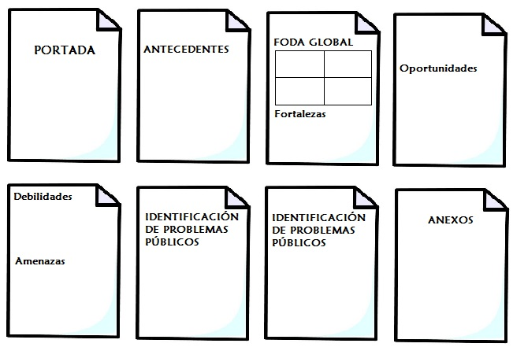
Estructura del Informe

Slide 4
Antecedentes
Extensión: 1 plana.
Se pide una descripción cualitativa del trabajo realizado, expresada en tercera persona.
Se sugiere que uno de los encuestadores registre los detalles de la experiencia en una bitácora, de modo que ésta se refleje a cabalidad en éste apartado.
Se debe describir la metodología utilizada. Desde la organización de la salida a terreno hasta la sistematización de la información.

Slide 5
FODA Global
Extensión: 3 planas.
Para ser asertivos en la articulación del FODA de las microempresas del barrio, es necesario que a cada microempresa se le haga un análisis FODA particular.
El cuadro de resumen debe ser preciso y claro.
Se debe describir cada tema tratado en el cuadro de resumen.
Se deben explicar los motivos de elección de los temas presentes en el análisis FODA.

Slide 6
Identificación de Problemas Públicos
Extensión: 2 a 3 planas.
Se deben cruzar los antecedentes recabados en terreno con las reflexiones expuestas en el análisis FODA global.
Se sugiere la identificación de actores presentes y redes de gobernanza involucradas. Vinculando los conceptos trabajados en clase con la realidad del sector intervenido.
Se deben identificar problemas públicos susceptibles de ser abordados por organizaciones del campo de la administración pública.
Se pide la justificación de los problemas públicos mencionados. Teniendo en consideración el taller sobre «El árbol de problemas» trabajado en ayudantía.

Slide 7
ANEXOS
Análisis FODA particular de cada microempresa (10)
Se trata de un cuadro de resumen FODA para cada microempresa donde se bosqueje cada realidad particular a fin de conducir la información a una visión global.
Base de datos (1)
Se evaluará el correcto traspaso de datos recabados en los campos A1 y A2 a una hoja de cálculo (formato excel).

Slide 8
Consejos ☺
Ante cualquier duda, comunícate con tu ayudante amig@!
Recuerda que un@ de nosotros está especialmente dedicad@ a apoyar el trabajo de tu equipo.
Si hoy conversan y distribuyen las tareas entre los integrantes de su equipo, el informe será trabajo sencillo.
Tu aprendizaje es cada momento de tu vida, que cada momento sea rico, lleno de gratas experiencias.
https://www.youtube.com/watch?v=m-doCm_W9mY&feature=share

